Slide 1
Жизнь нашей группы в детском саду

Slide 2
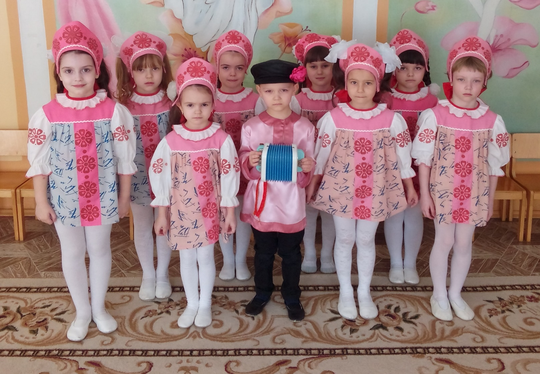
Детки в садике живут, Здесь играют и поют, Здесь друзей себе находят, На прогулку с ними ходят. Вместе спорят и мечтают, Незаметно подрастают. Детский сад — второй ваш дом, Как тепло, уютно в нем! Вы его любите, дети, Самый добрый дом на свете!

Slide 3
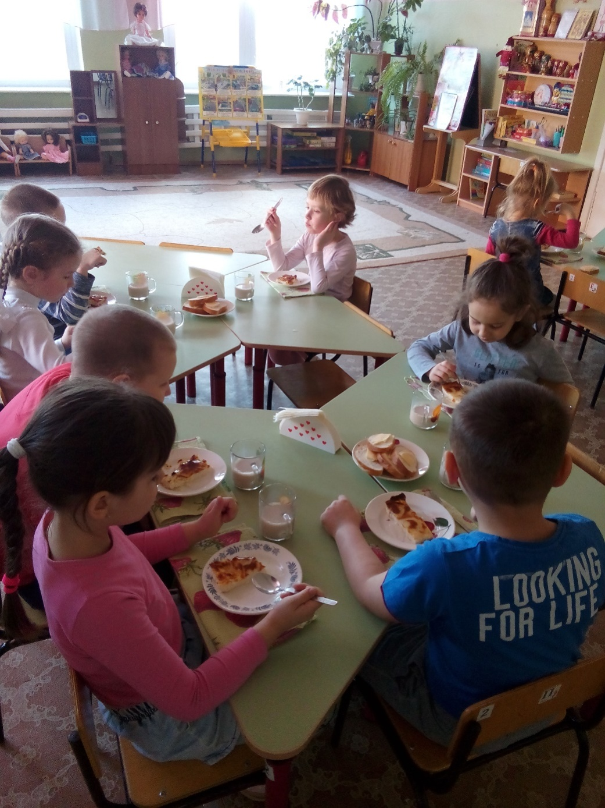
Нам омлет и запеканки. Кашу вкусную из манки. И конечно молочка, Целых два стаканчика. Завтрак быстро уплетём, На занятия пойдем. Но сначала мы конечно, Всю посуду уберём.

Slide 4
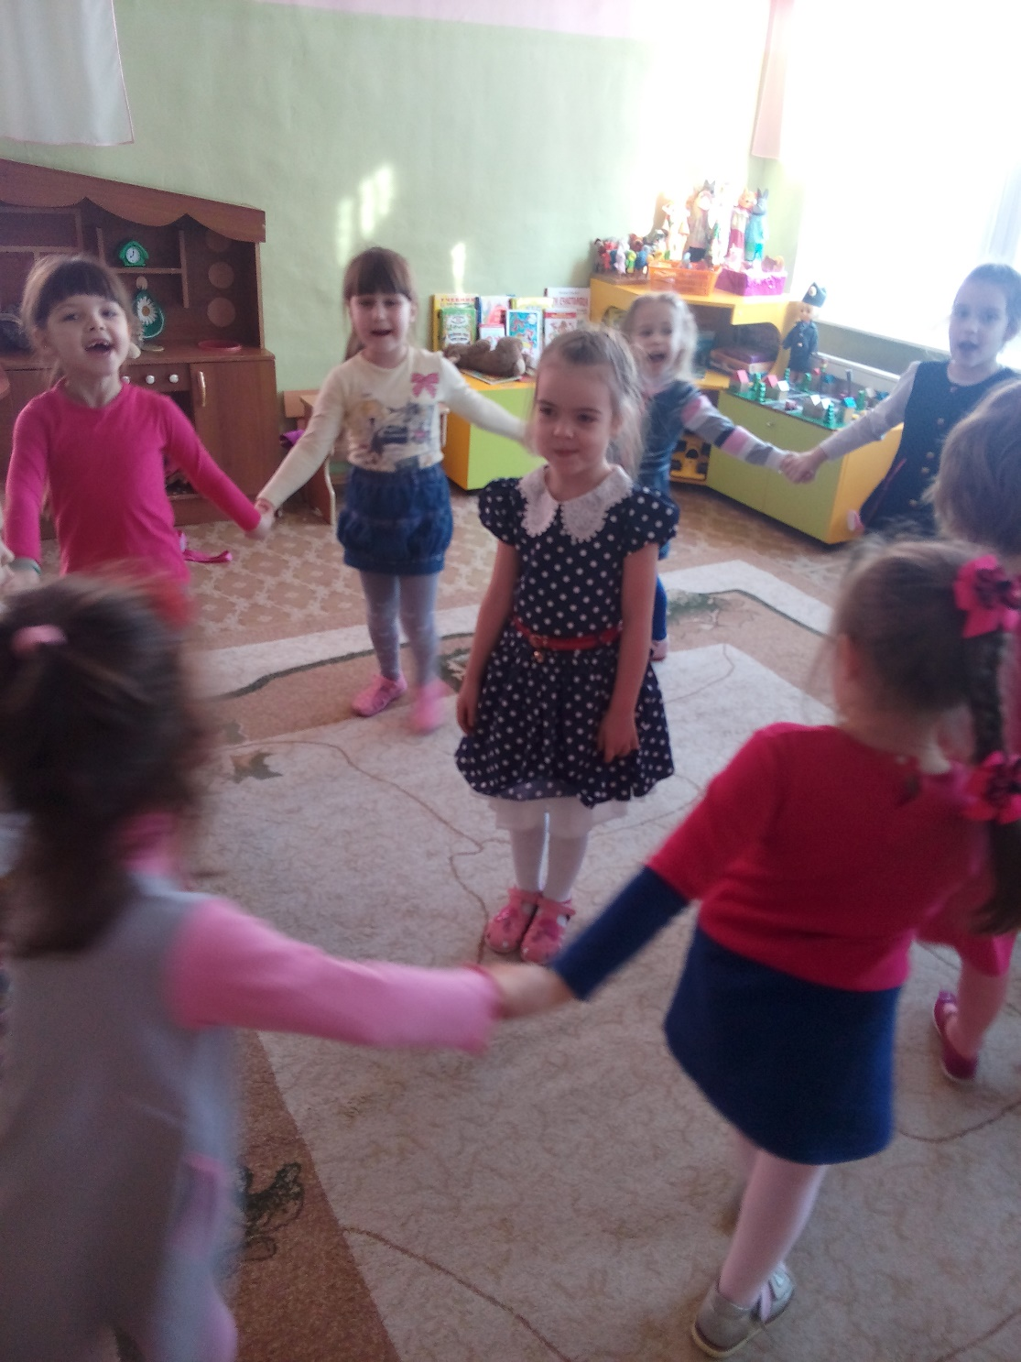
Поздравляем с Днём рождения! Ура! – В хороводе закружилась детвора. Все несут тебе подарки и цветы: Всех прелестней, веселей на свете – ты!

Slide 5
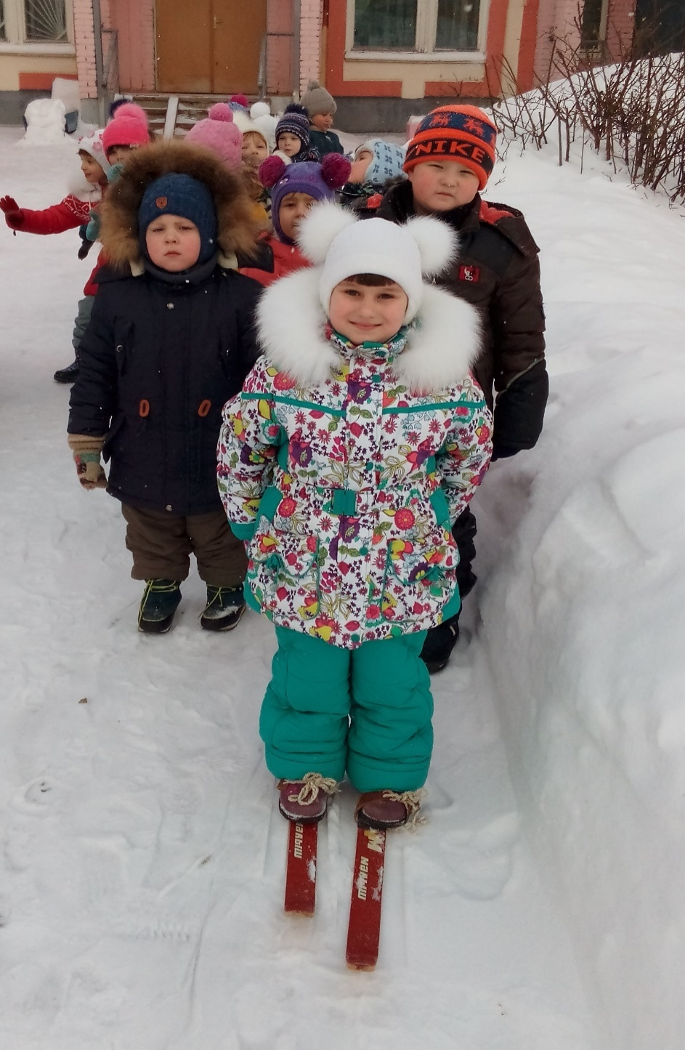
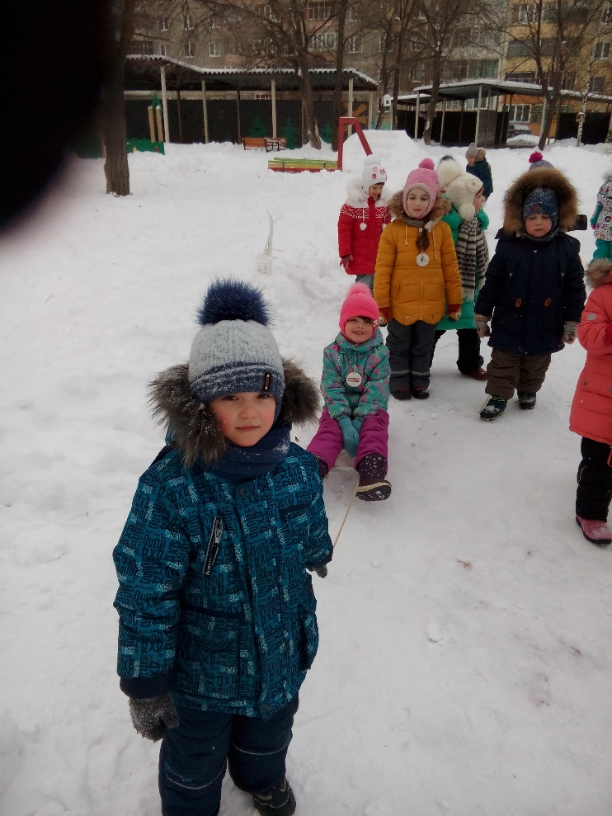
Спортивным быть теперь вновь модно!
Со спортом много ты поймёшь:
Спорт – и здоровье без таблеток,
Спорт – и веселье без забот.
С друзьями спортом заниматься,
Поверь, реально круглый год!

Slide 6
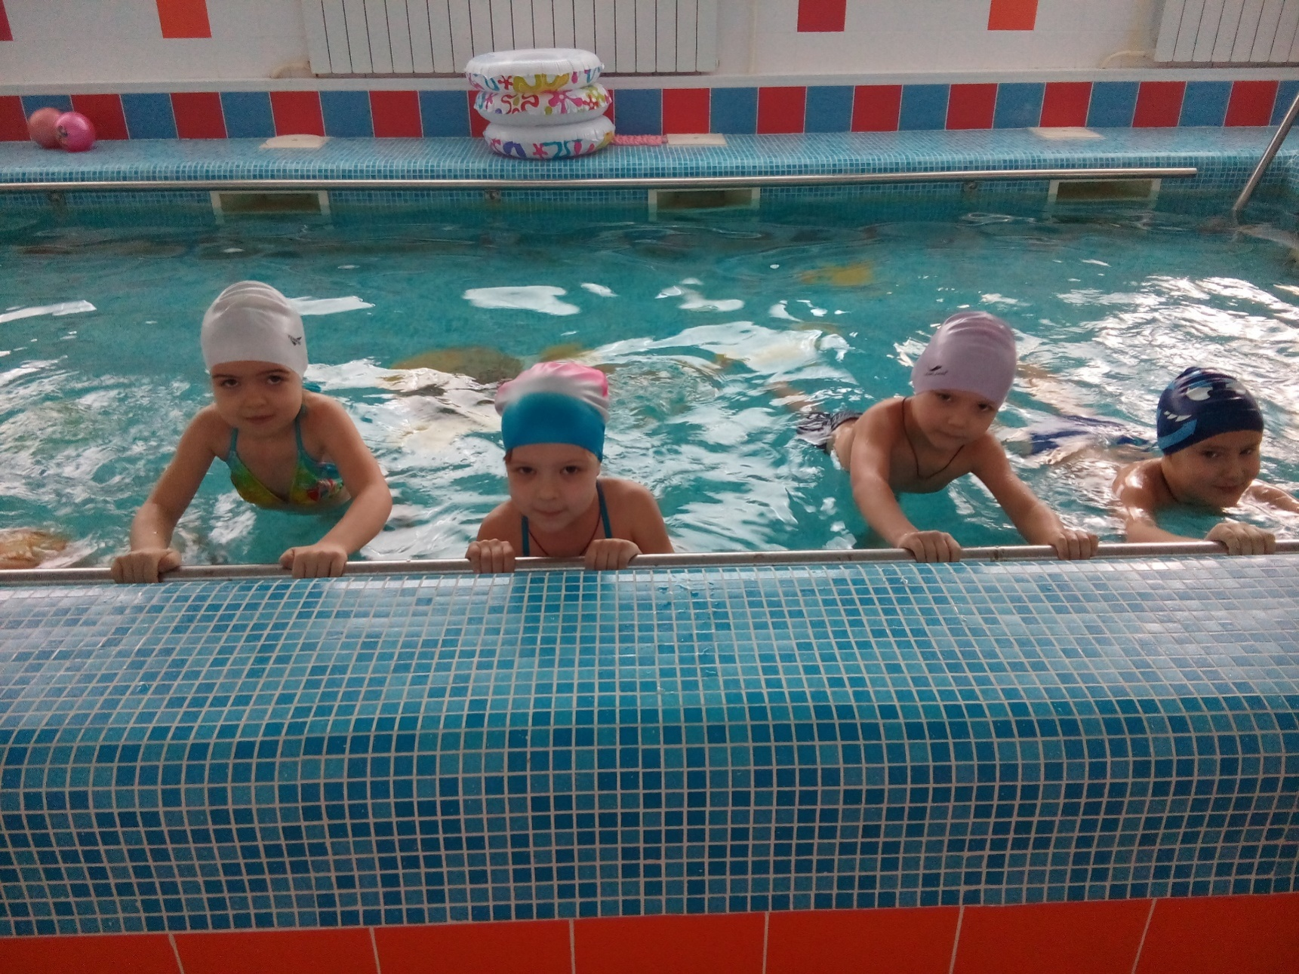
Посмотрите, сколько нас, Сильных, ловких, славных. И к тому же мы сейчас Все умеем плавать.

Slide 7
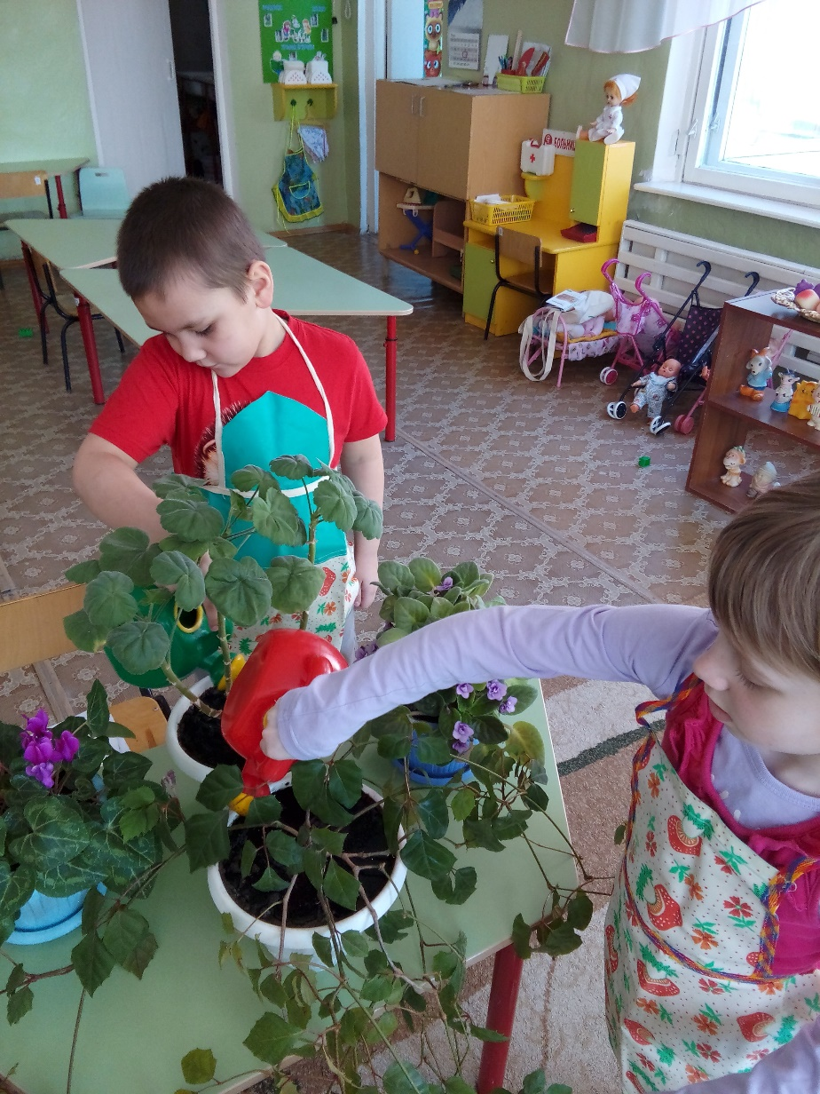
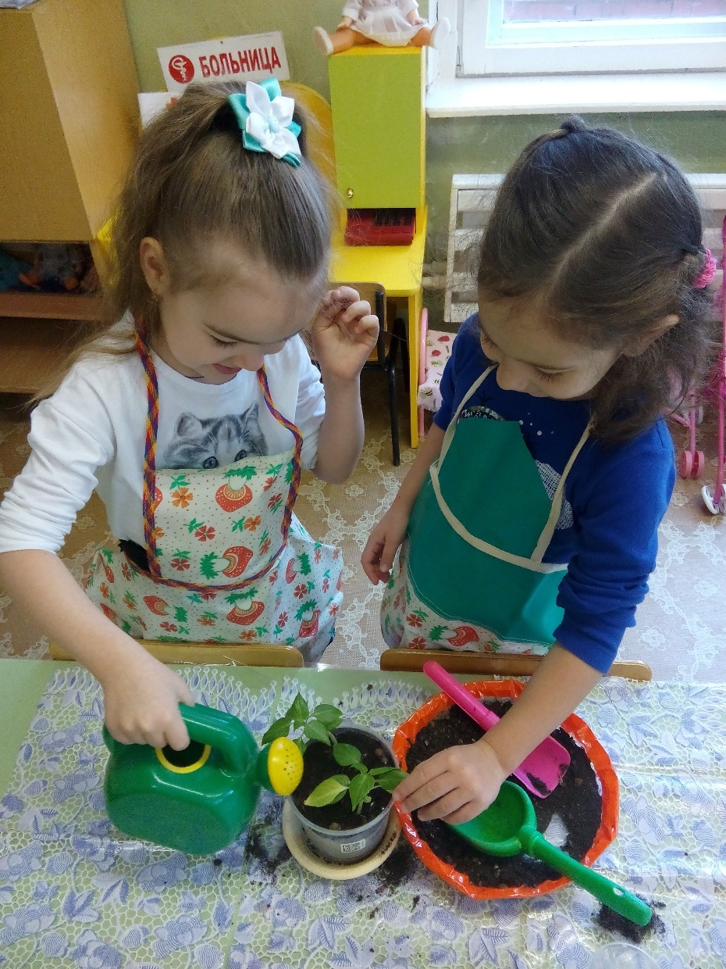
В нашей группе на окошках Всюду плошки, плошки, плошки. В них растут у нас цветы Небывалой красоты. Ты возьми скорее лейку, Все растения полей-ка!

Slide 8
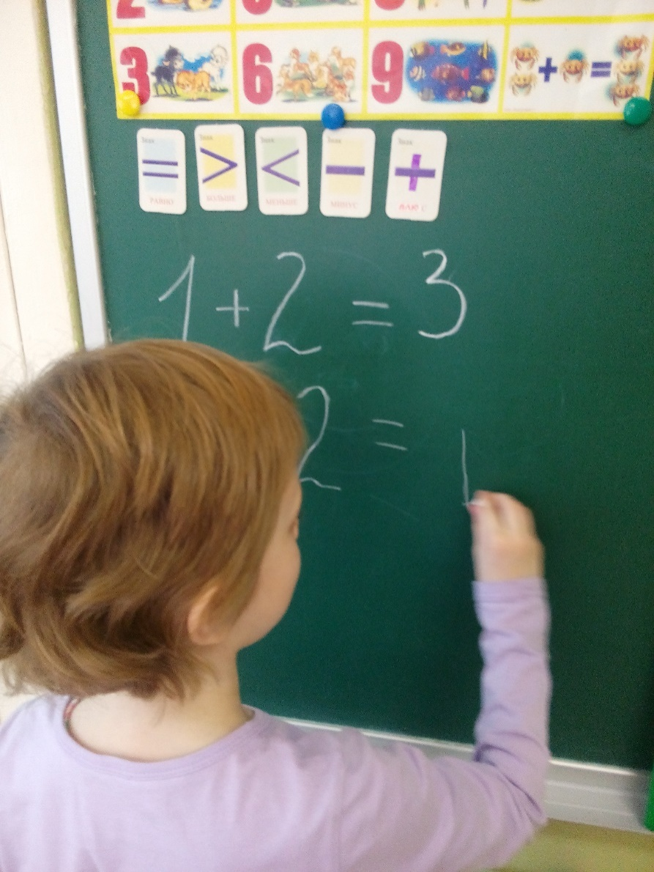
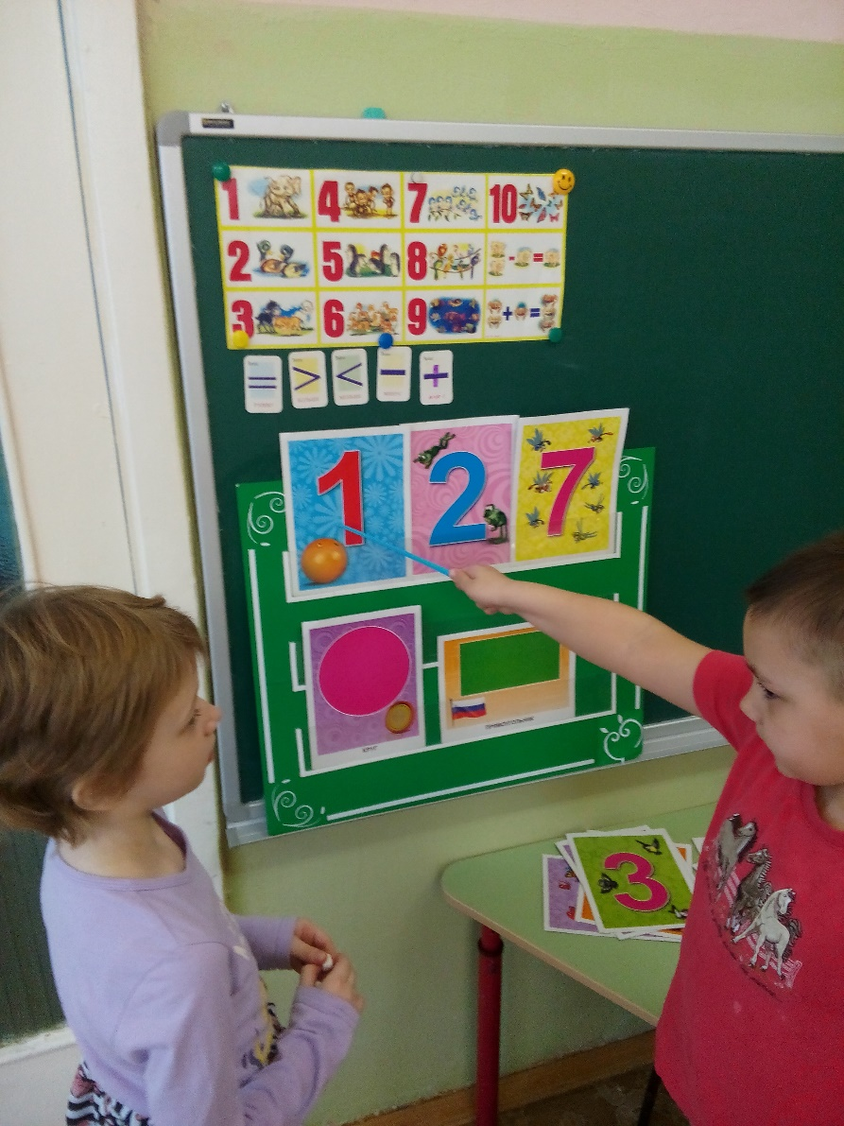
Учит нас она считать
И фигуры узнавать.
Объясняет цифры, знаки,
И задачки как решать!
Знать где лево, а где право
Знать длину и ширину.
Понимать значение: "равный",
"Больше", "меньше", высоту.
Математика - точна,
Математика - нужна!
Дети любят всё считать,
Нужно только понимать!

Slide 9
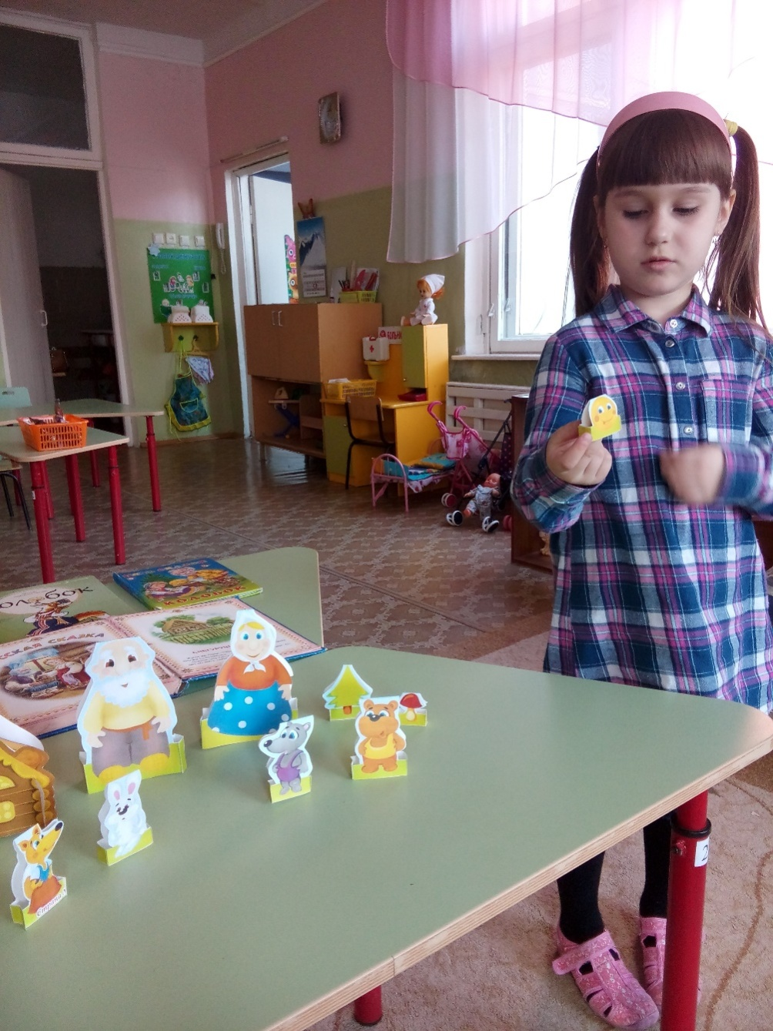
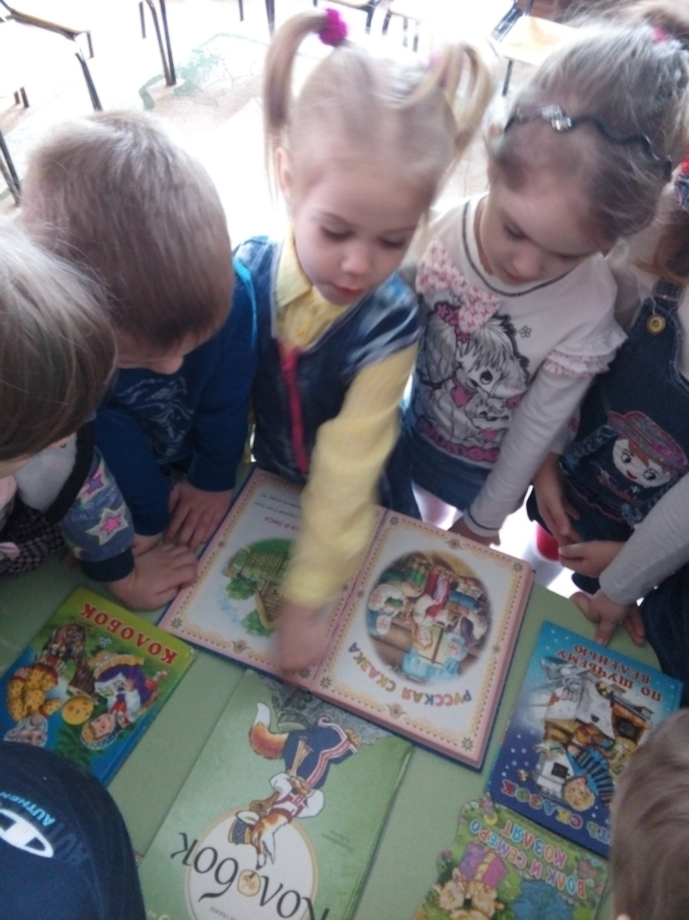
Мы дружны с печатным словом, Если б не было его, Ни о старом, ни о новом Мы не знали 6 ничего! Ты представь себе на миг, Как бы жили мы без книг? Что бы делал ученик, Если не было бы книг, Если б всё исчезло разом, Что писалось для детей: От волшебных добрых сказок До весёлых повестей?..

Slide 10
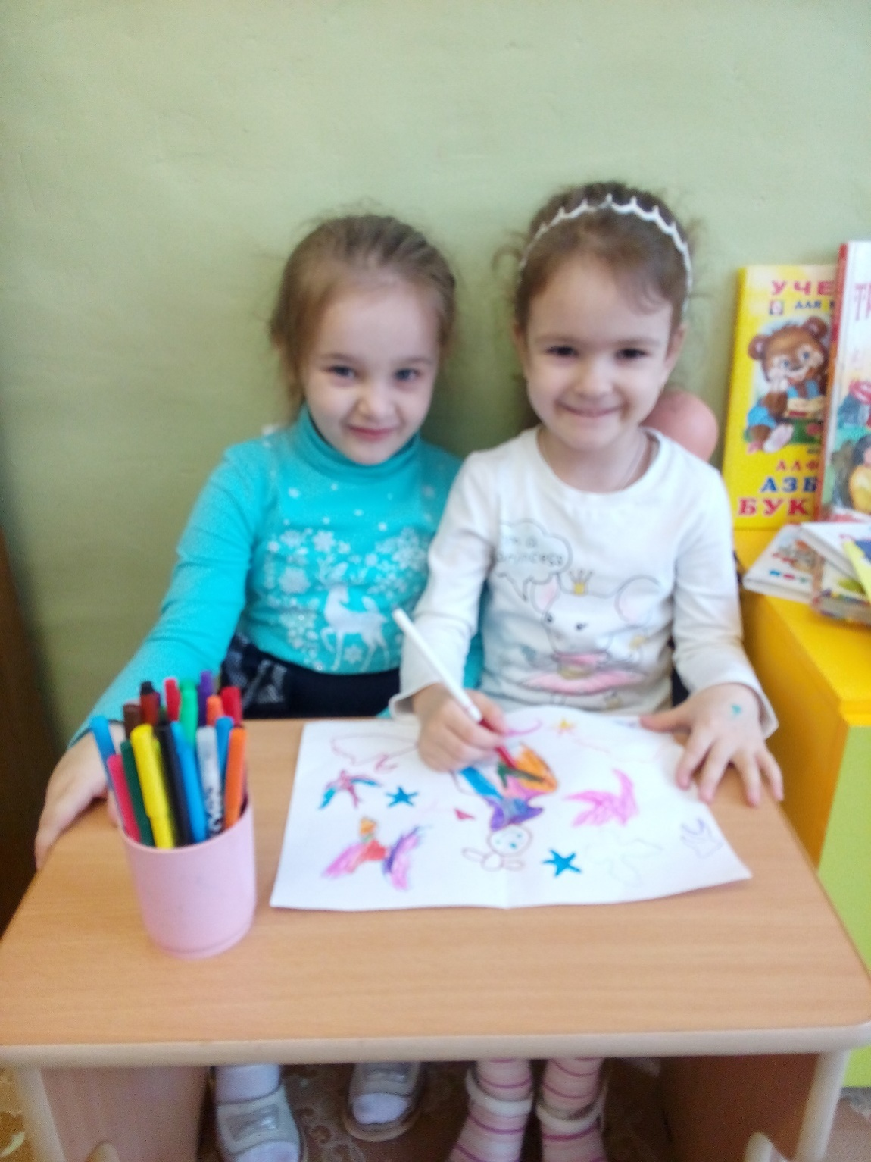
Нарисую голубым
Ласковое небо
Вставлю белым облака
Припорошу снегом.
Разбросаю звезды в ряд
Красной, синей точкой
Вот и месяц молодой
Светит зимней ночкой.

Slide 11
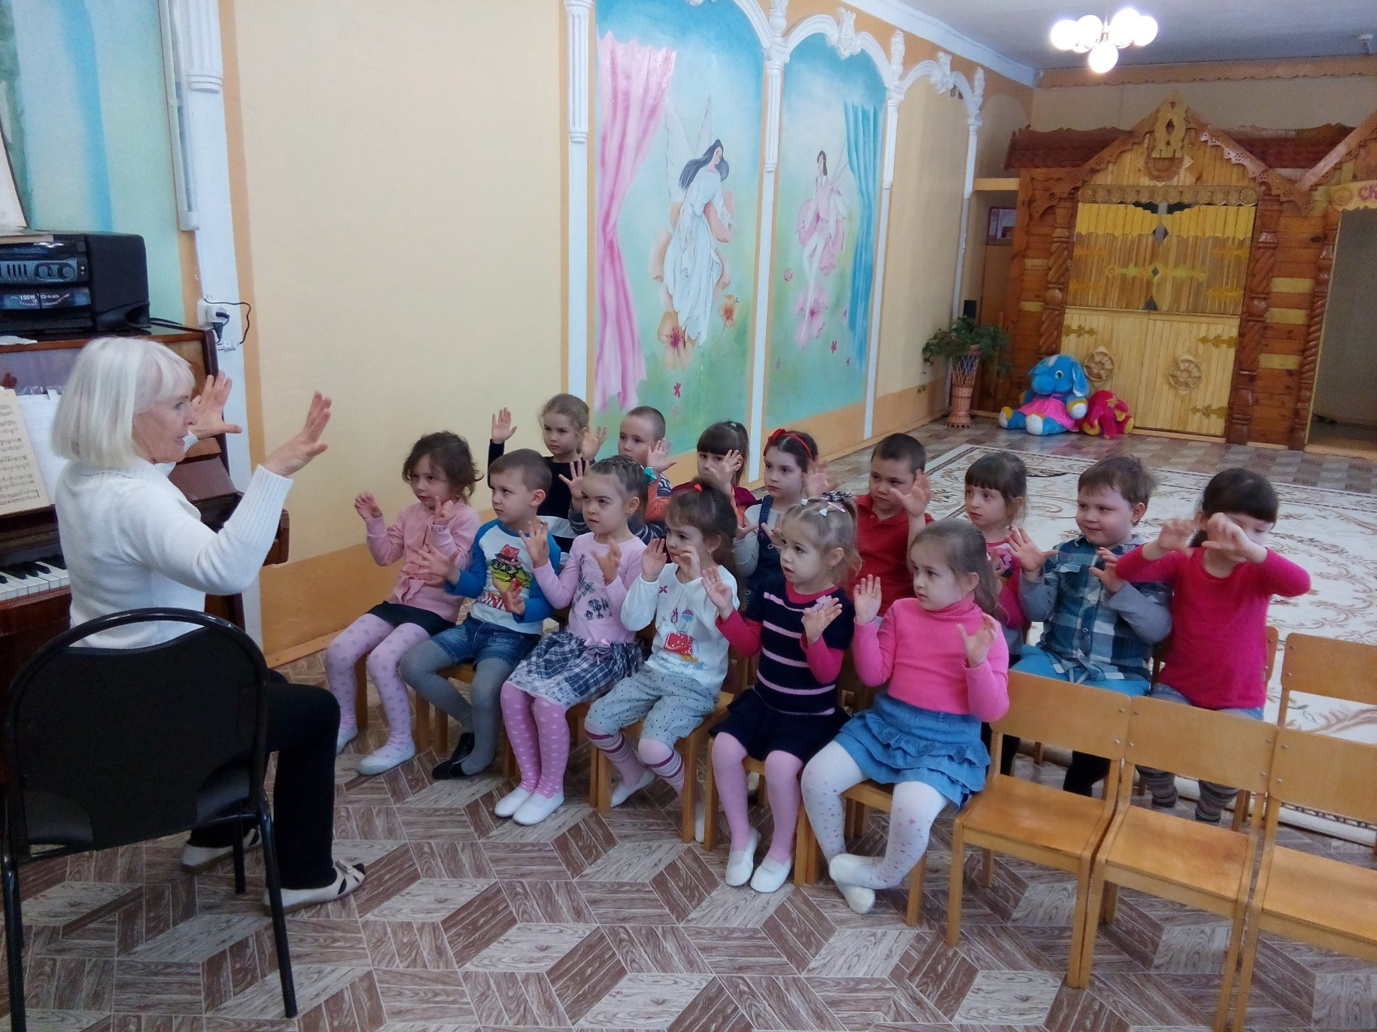
Музыкальные занятия любят малыши. Здесь танцуют, развлекаются и играют от души. Композиторов различных изучают дети тут. Вместе с песней, вместе с пляской, вместе с музыкой растут.

Slide 12
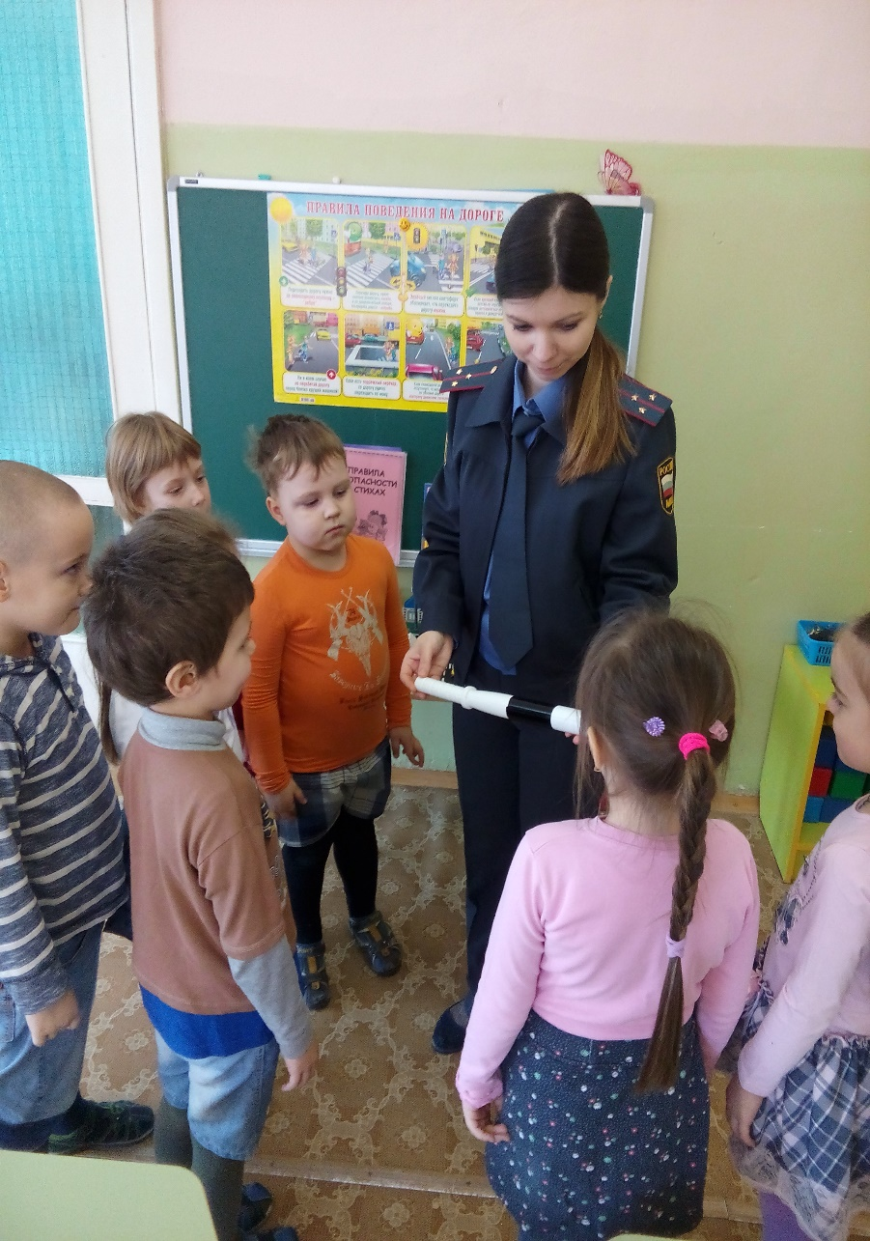
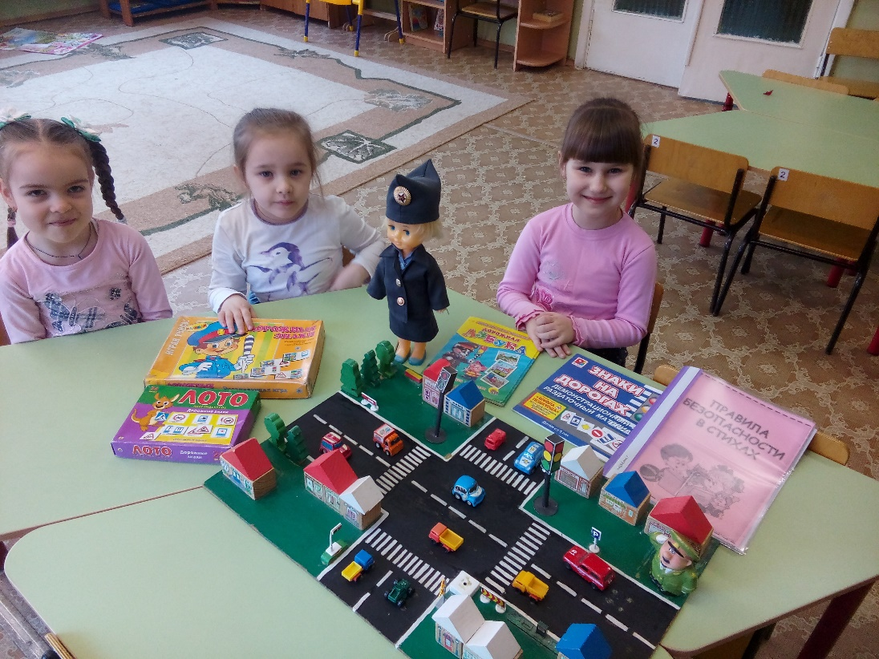
Всем ребятам умным ясно: Где дорога – там опасно! Отыщи-ка, пешеход Чёрно-белый переход! Не горит зелёный свет? Светофора вовсе нет? Что такое? Как же так? Посмотри на синий знак. Человечек в нём идёт? Значит – это переход. У дороги смирно встань, Не беги, не хулигань, Маму за руку бери, Вправо-влево посмотри! Приглашает переход: - Проходи по мне вперёд!

Slide 13
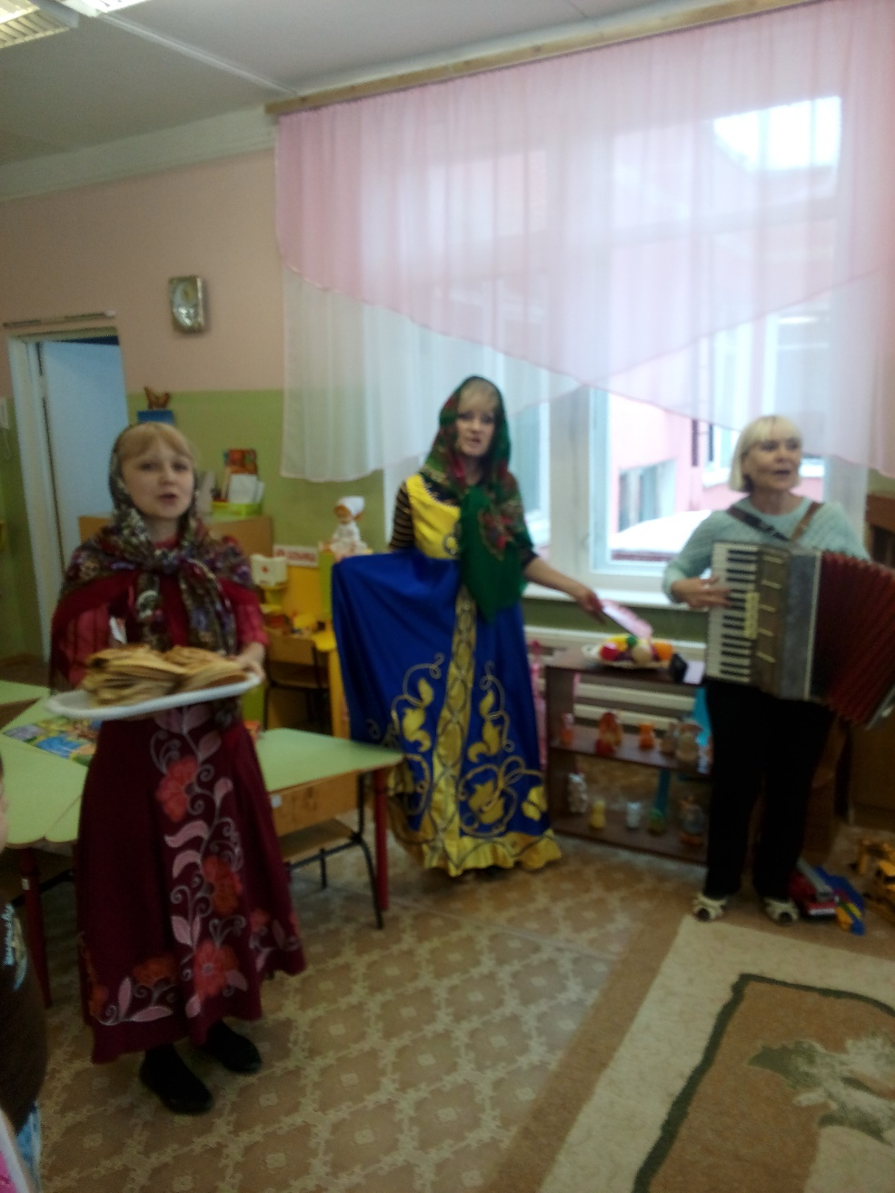
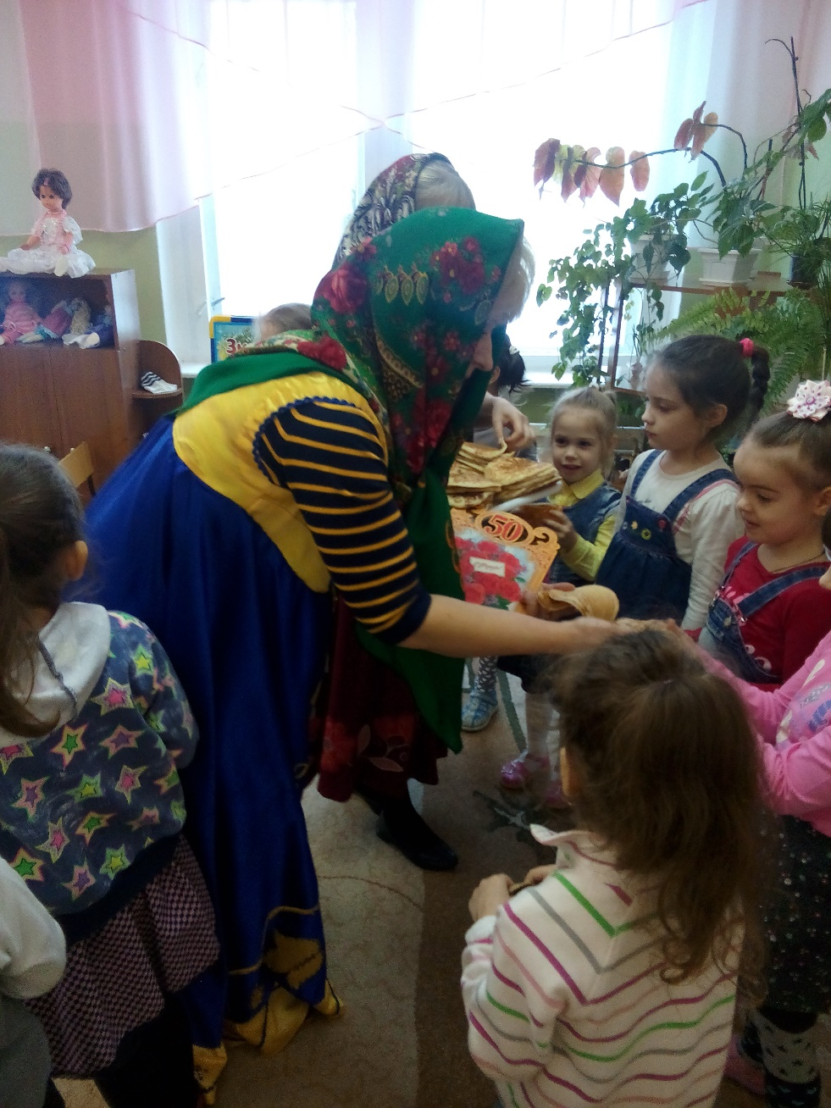
Как на масленой неделе Из печи блины летели! С пылу, с жару, из печи, Все румяны, горячи! Масленица, угощай! Всем блиночков подавай. С пылу, с жару - разбирайте! Похвалить не забывайте!

Slide 14
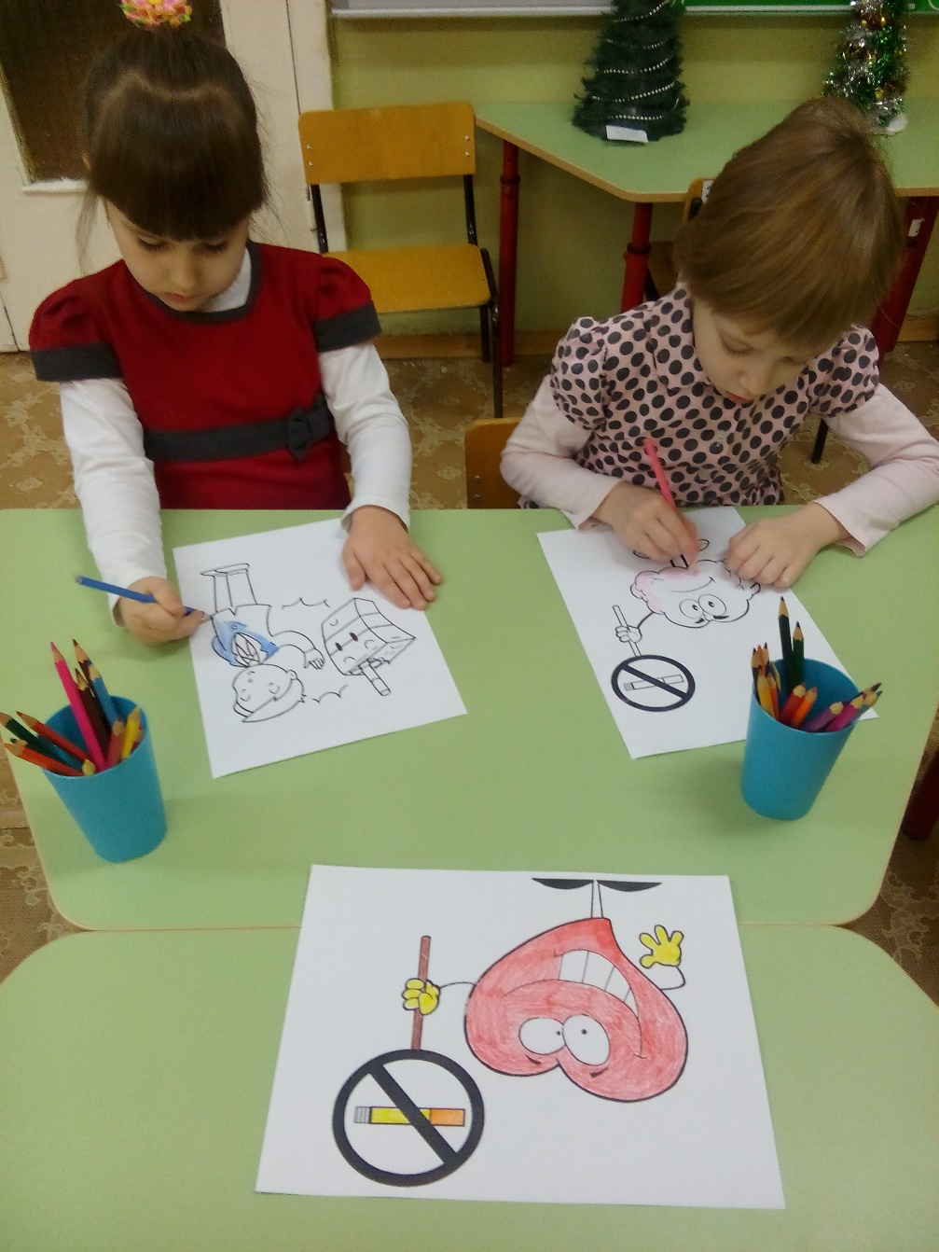
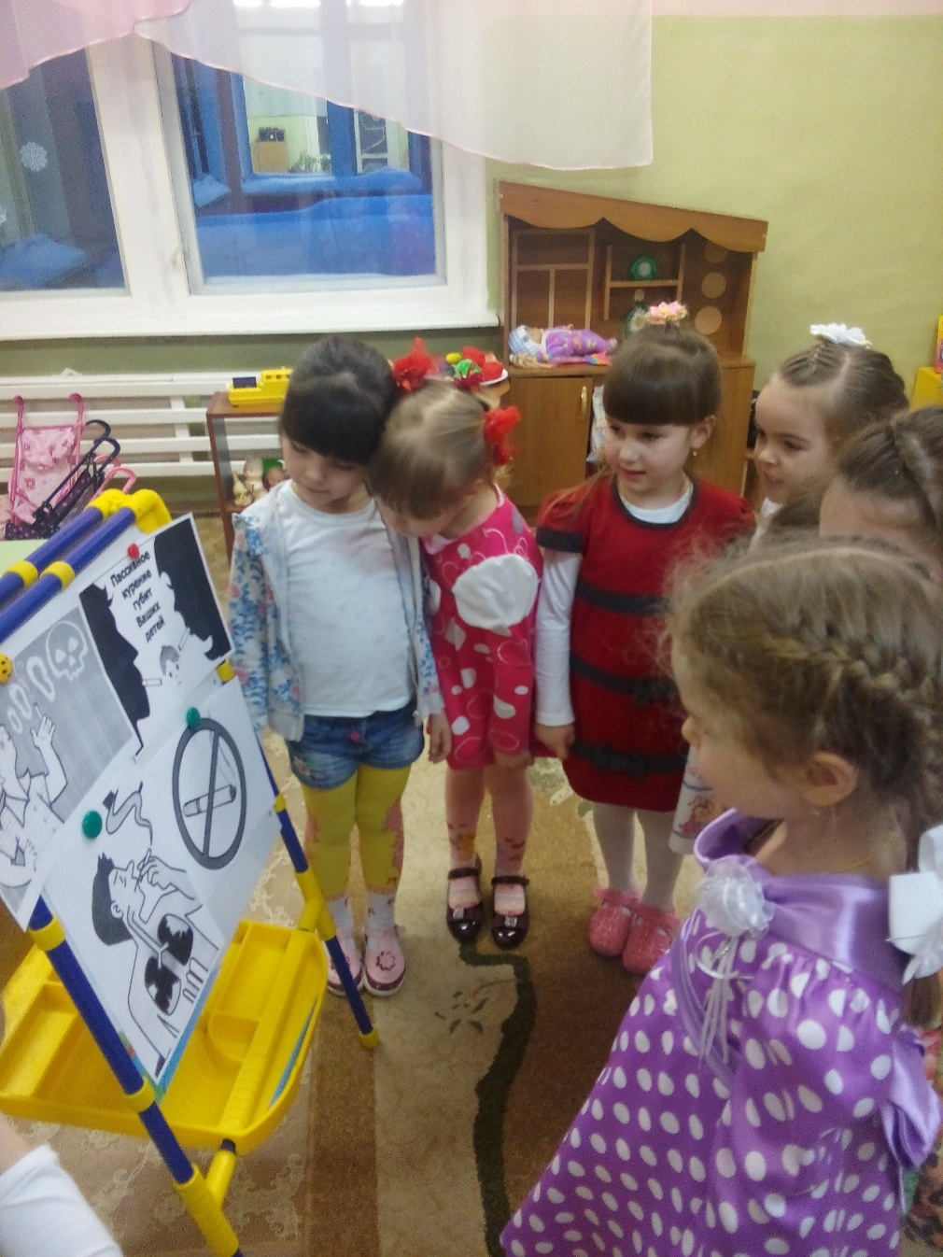
Мамы и папы, Бабушки и дедушки, Юноши и девушки, И даже малыши! Мы хотим Вам предложить Без куренья жизнь прожить. Быть здоровым так легко: Соки пить и молоко, Заниматься физкультурой, Музыкой, литературой, Жить, мечтать, творить, любить И, конечно, не курить. Словно трубы не дымите, Мы Вас просим: НЕ КУРИТЕ!!!

Slide 15
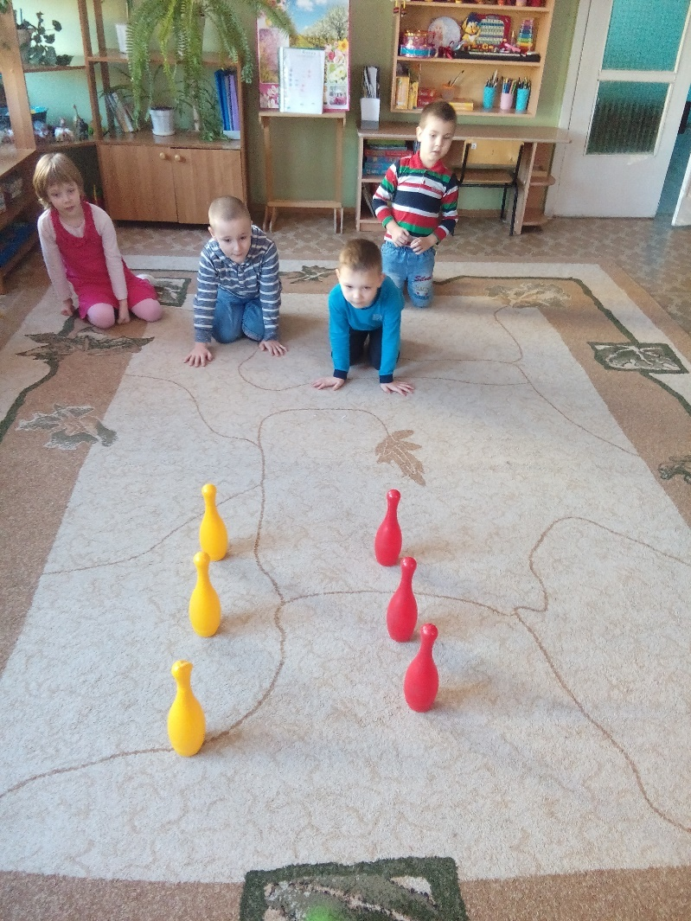
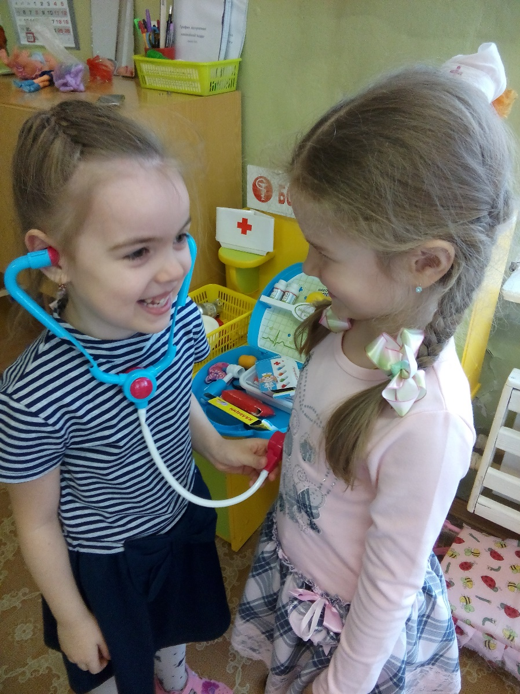
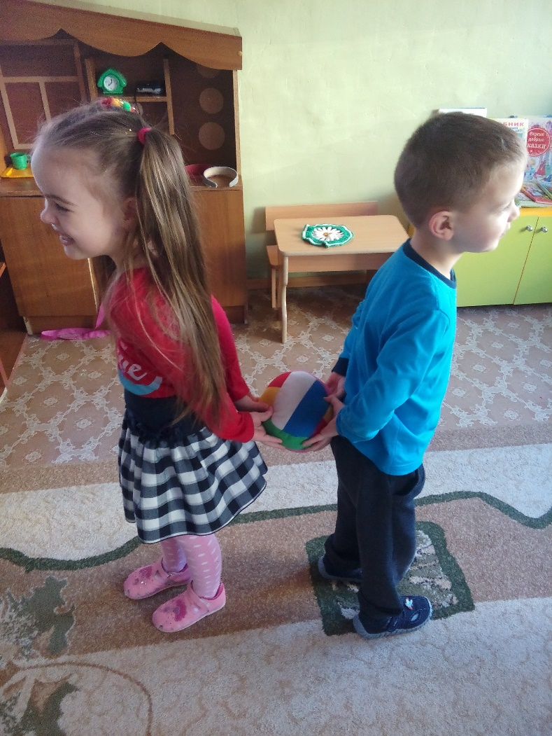
Мы играем!

Slide 16
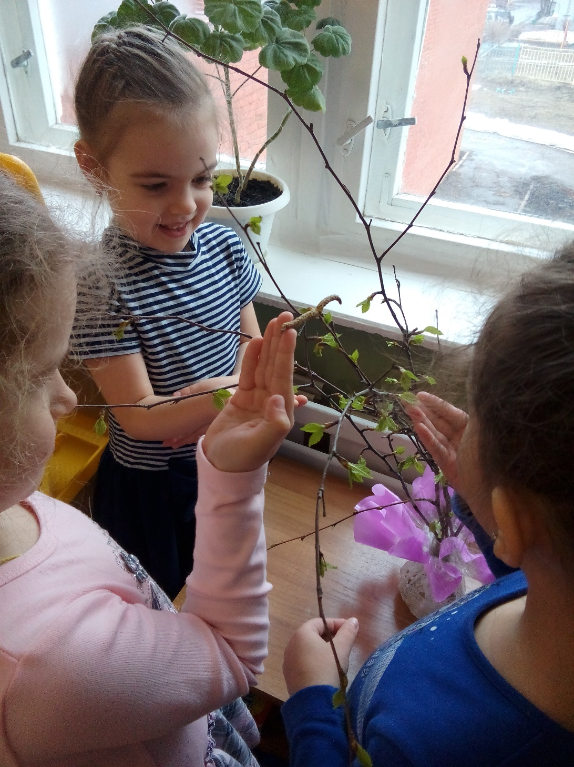
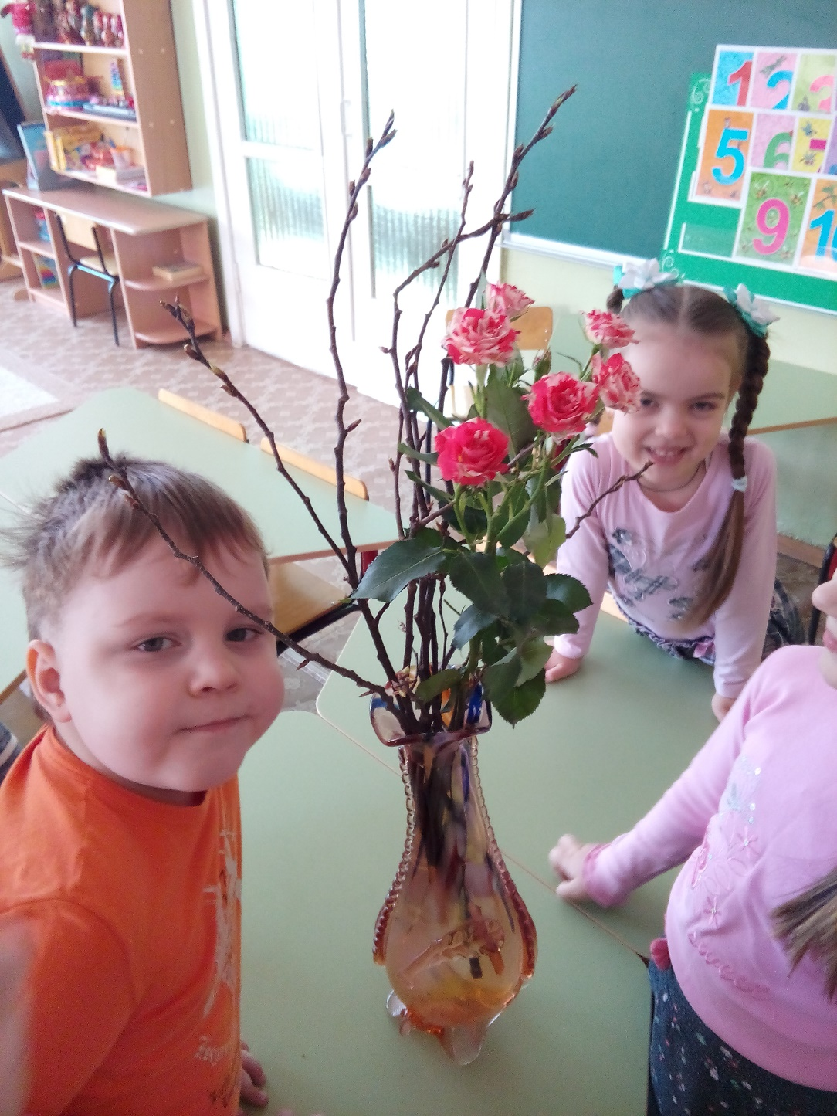

Slide 17
Спасибо за внимание!

